Slide 1
Azure Digital Twin
Prototypische Umsetzung einer Windturbine als Digital Twin

Slide 2
Unser Projekt
Physische System ist eine Windturbine des Typs AN Bonus 1000/54
Keine Anbindung einer existierenden Windturbine
Daten sind historische gemessene Werte der Windturbine
Sensordaten zur Umwelt abgefragt über Openweathermap API
Durch fehlende Rückkopplung an eine Hardware kann nur ein Digitaler Schatten umgesetzt warden

Slide 3
Use-Case und Ziele des Digitalen Schattens
Windturbinen sind dezentrale Einheiten eines Gesamtsystems. Eine Überwachung der Performance ist wettbewerbskritisch und ermöglicht Innovation.
Betreiber, Maintainer und ggf. Researcher können den Status, Umwelt- und Leistungsfaktoren Remote abrufen.
Maintainer: Echtzeitanalyse gegenüber der zyklischen Wartung
Researcher: Einsicht der Auswirkungen der Pitch-Angle auf Leistung

Slide 4
Rolle der Research Papers
Paper A: Digital Twin of Wind Turbine Based on Microsoft Azure IoT Platform
Erstellter PoC diente als Grundlage zu unserer Umsetzung samt Formeln zur Windkraft Berechnung über Windkraft an sich gekoppelt mit Leistungskoeffizienten einer Windturbine
Paper B: Digital twin with Machine learning for predictive monitoring of CO2 equivalent from existing buildings
Genaue Beschreibung eines Aufbaus deines DTs IoT Hub, Azure Functions, Event Grid etc.

Slide 5
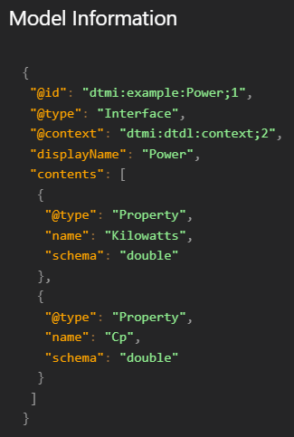
Azure Digital Twins (PaaS)
IoT Hub bietet die Möglichkeit zur Kommunikation mit dem PS per Http
3D-Szene zur grafischen Repräsentation
Einfaches Anlegen des DTs durch DTDL
Function Apps erlauben zusätzliches Handeln bei Events
Speichern der Daten und Zugriff in ADT

Slide 6
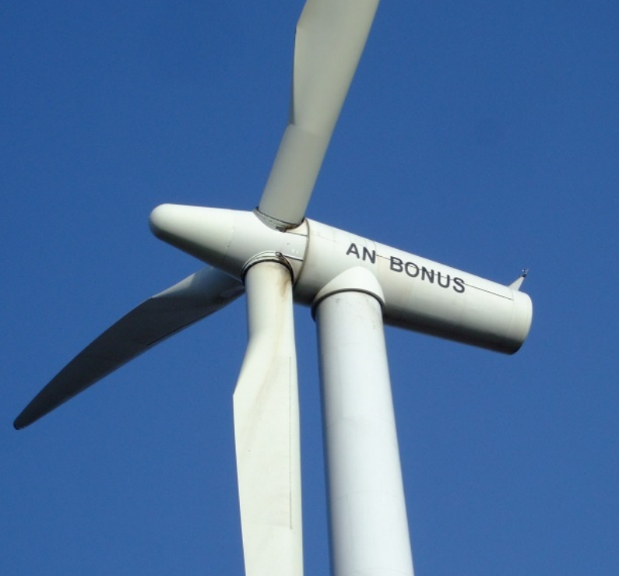
Physikalische System: AN Bonus 1000/54
Modell- und historische Daten aus der Open Source Quelle www.wind-turbine-models.com bezogen.
Rotordurchmesser/ -radius: 54.2 / 27.1 m
Nennleistung: 1000.0 Kilowatt
Einschaltgeschwindigkeit: 3.0 m/s
Nenngeschwindigkeit: 15.0 m/s
Abschaltgeschwindigkeit: 25.0 m/s
Typ: On-Shore

Slide 7
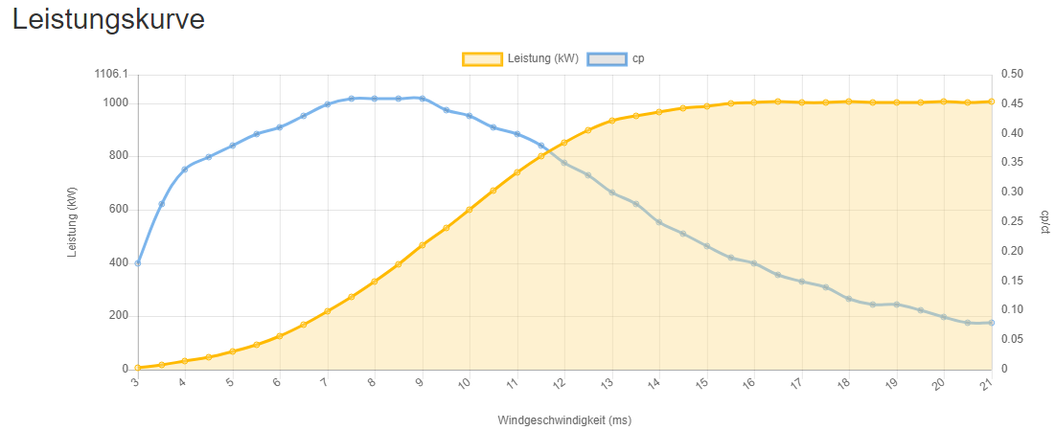
Physikalische System: AN Bonus 1000/54

Slide 8


Physikalische System: AN Bonus 1000/54
Sensordaten der Windturbine am Standort: Dingle, Ireland
Relative Luftfeuchtigkeit: 0-1
Luftdruck: in hPa
Temperatur T: in Grad Celsius
Windgeschwindigkeit: in m/s
Luftdichte: Berechnet durch $ρ=\frac{\left(hPa ∗100\right)}{(Rs ∗(T+273.15))}$mit Rs als spezifische Gaskonstante

Slide 9
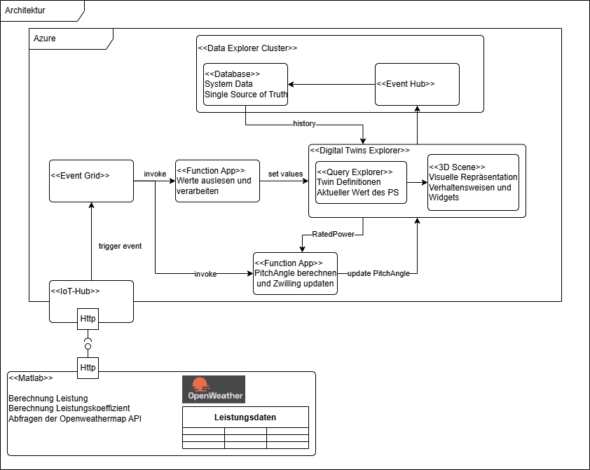
Architektur des Digitalen Schattens AN Bonus 1000/54

Slide 10
Communication Interface: Webserver
Ein Webserver holt sich alle drei Minuten* die aktuelle Wetterlage in Dingle, Ireland über die API
Anhand der Wetterdaten werden die Leistungsdaten interpoliert für präzisere Daten
Der Luftdruck wird berechnet
Der Webserver sendet alle drei Minuten Sensor- und interpolierte Leistungsdaten per http-Request an das Azure IoT-Hub
*geschuldet der teuren Komponenten in Azure und Limitationen in der Openweathermap API, sonst wäre Echtzeit möglich.

Slide 11
Communication Interface: IoT Hub/ Function App

Slide 12
Communication Interface: IoT Hub/ Function App

Slide 13
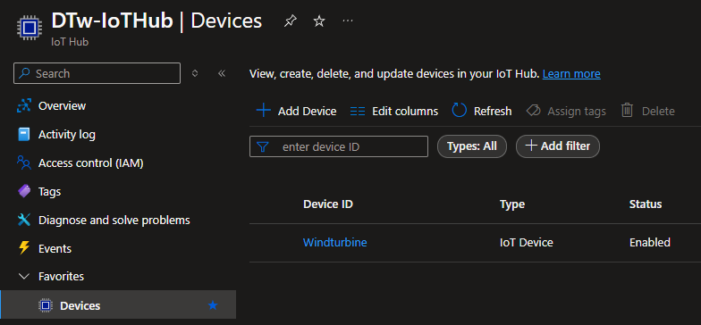
Communication Interface: IoT Hub/ Function App

Slide 14
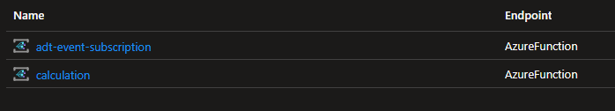
Communication Interface: IoT Hub/ Function App

Slide 15
Communication Interface: IoT Hub/ Function App
{
"properties":{
},
"systemProperties":{
"iothub-content-type":"application/json; charset=UTF-8",
"iothub-connection-device-id":"Windturbine",
"iothub-connection-auth-method":"{\u0022scope\u0022:\u0022device\u0022,\u0022type\u0022:\u0022sas\u0022,\u0022issuer\u0022:\u0022iothub\u0022}",
"iothub-connection-auth-generation-id":"638676288583917894",
"iothub-enqueuedtime":"2025-01-06T10:25:47.409Z",
"iothub-message-source":"Telemetry"
},
"body":{
"Name":"AN_Bonus_1000_54",
"RotorArea":2300,
"MaxRPM":22,
"CutInSpeed":3,
"RatedSpeed":15,
"CutOutSpeed":25,
"RatedPower":1000
}
}

Slide 16
Communication Interface: IoT Hub/ Function App
{
"properties":{
},
"systemProperties":{
"iothub-content-type":"application/json; charset=UTF-8",
"iothub-connection-device-id":"Windturbine",
"iothub-connection-auth-method":"{\u0022scope\u0022:\u0022device\u0022,\u0022type\u0022:\u0022sas\u0022,\u0022issuer\u0022:\u0022iothub\u0022}",
"iothub-connection-auth-generation-id":"638676288583917894",
"iothub-enqueuedtime":"2025-01-06T10:25:47.784Z",
"iothub-message-source":"Telemetry"
},
"body":{
"Kilowatts":827.06,
"Cp":0.365
}
}

Slide 17
Communication Interface: IoT Hub/ Function App
Nuget: Azure.DigitalTwins.Core
var response = await client.UpdateDigitalTwinAsync(deviceId, updateTwinData);

Slide 18
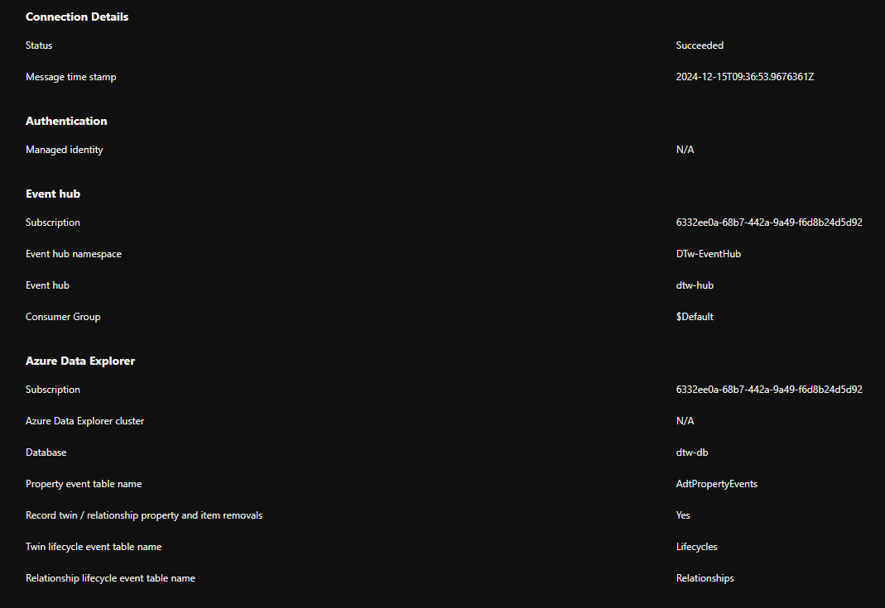
System Data: Azure Data Explorer

Slide 19
Virtuelles System
Live Demo

Slide 20

Services: Berechnungen und Simulationen
Berechnung der Rotorblattstellung (PitchAngle)
$θ\left(v_{wind}, C_{p}\right)=\left\{\begin{aligned} θ_{minimal}, P_{turbine}<P_{rated} \\ θ_{maximal}, P_{turbine}≥P_{rated} \\ Linearer Verlauf, für den Übergang\end{aligned}\right\}$
$P_{turbine}$ = Leistung der Turbine aktueller Wert
$P_{rated}$ = Nennleistung der Turbine in diesem Wall 1000 Kilowatt

Slide 21
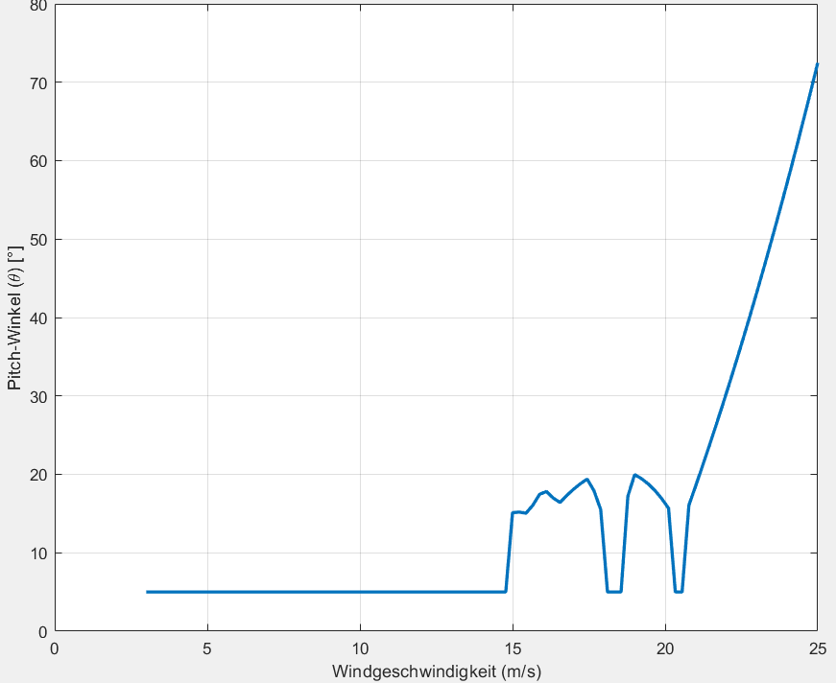

Services: Berechnungen und Simulationen
Einhalten der Bedingungen:
$P_{turbine}<P_{rated} :θ=5$
$P_{turbine}≥P_{rated} :θ=15+\frac{P_{turbine}−P_{rated}}{P_{rated}}∗75$ Limit $θ=90$
Lin. Verlauf : $θ=5+\frac{P_{turbine}}{P_{rated}}∗10$

Slide 22

Services: Berechnungen und Simulationen
Mit historischen Leistungsdaten ist eine lineare Ausgleichsrechnung möglich für $C_{p}$ = Leistungskoeffizient
Daten erzeugen 37x5 Matrix in Bezug auf v = Windgeschwindigkeit
Modellfunktion Polynom 4. Grades: $C_{p}\left(v;k_{0},k_{1},k_{2},k_{3}, k_{4}\right)=k_{0}v^{4}+k_{1}v^{3}+k_{2}v^{2}+k_{3}v+k_{4}$

Slide 23
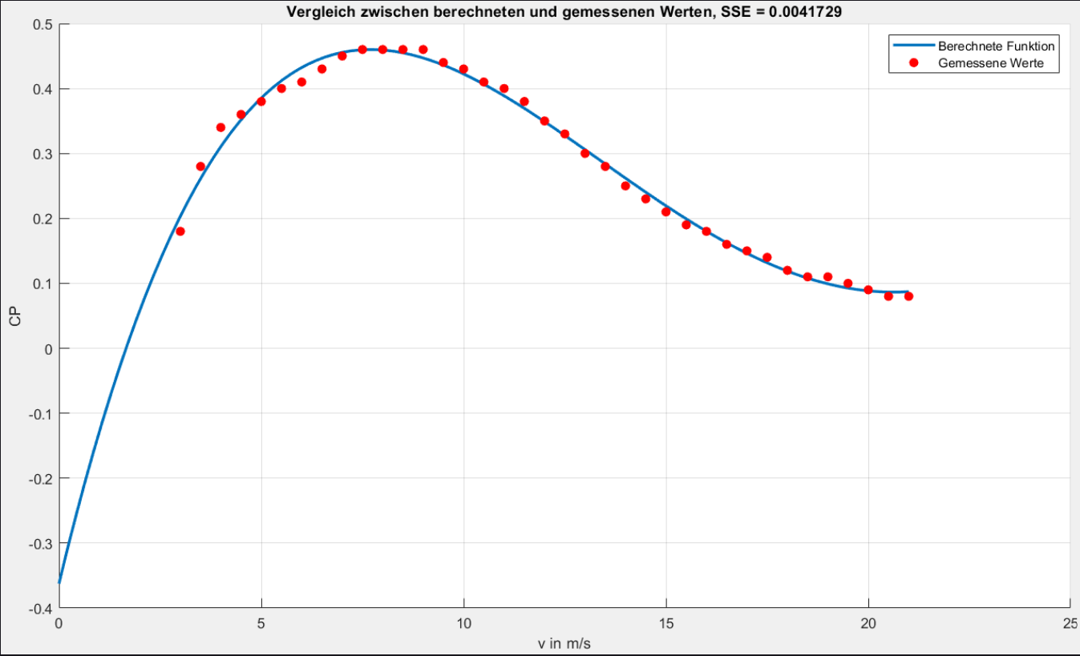

Services: Berechnungen und Simulationen
Durch die polyfit Funktion in Matlab resultiert, unter den angegebenen Daten, die optimale Anpassung: $C_{p}\left(v\right)=$ $−1.0588 ∗{10}^{−5}v^{4}+9.4546∗{10}^{−4}v^{3}−0.026546v^{2}+0.25998v −0.36238$
Fehlersumme = 0.0041729
Mit der Formel der Windkraft $P_{wind}=\left(\frac{1}{2}\right)∗ρ∗A∗v^{3}$ und $C_{p}$ kann die Leistung der Windturbine in Watt berechnet werden

Slide 24
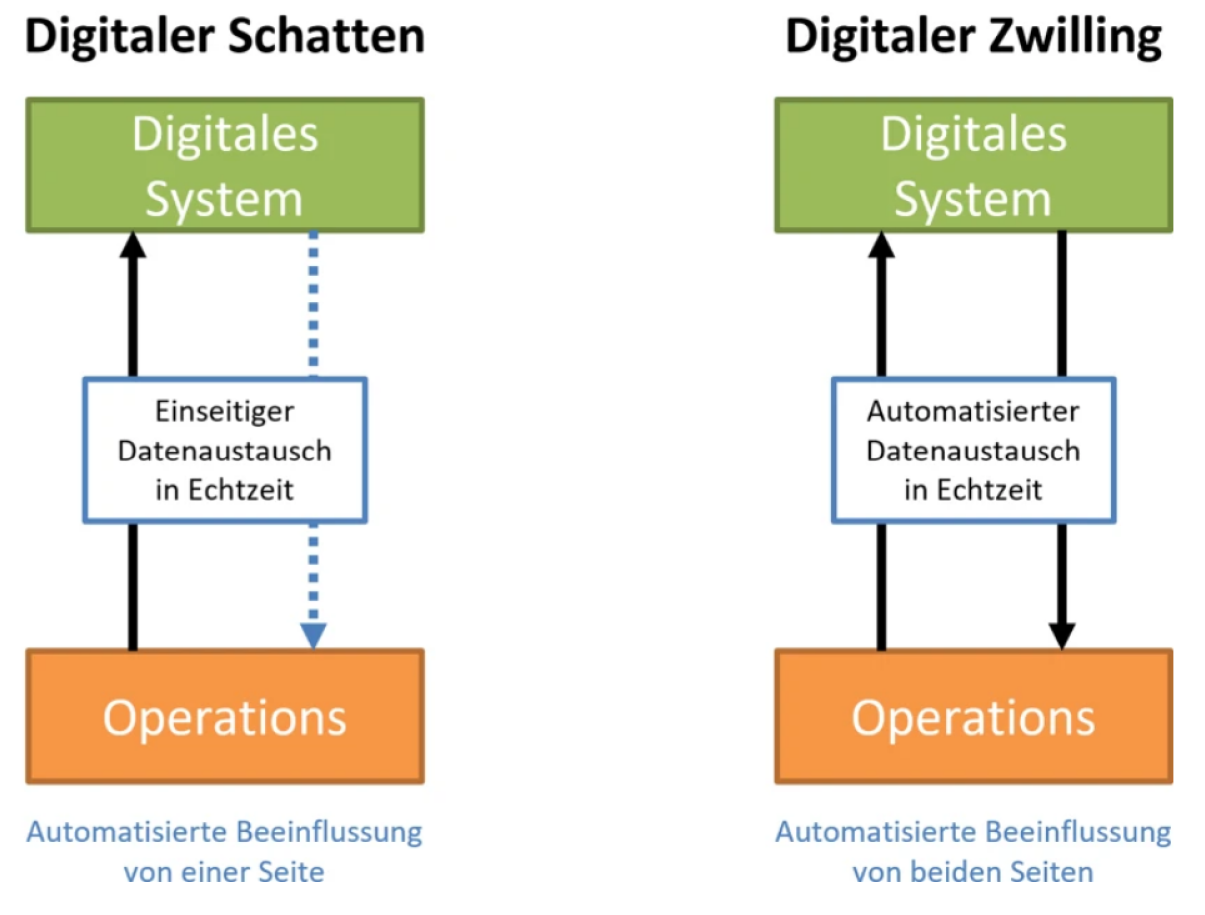
Vom Digitalen Schatten zum Zwilling
Daten kommen vom einem simulierten PS basierend auf historischen Daten
Berechnungen in der digitalen Welt finden statt
Fehlende Hardware auf PS-Seite (Rotorblätter)
Kommunikation über http auf MQTT umstellen

Slide 25
Fazit
Ohne Vorkenntnisse schwierig in der vorgegebenen Zeit, weil hoher Konfigurationsaufwand in Azure samt Berechtigungen, komplexe Steuerung
„Versteckte Kosten“ für volles Potential des DTs
Fehlersuche nicht einfach, da Debugging der Function Apps = try and error mit nicht aussagekräftigen Fehlermeldungen
Einfaches Erstellen von 3D-Szenen und Anbinden der hinterlegten DT-Modelle
Anbinden des PS an das IoT Hub und updaten der Daten im DT
Man hat schnell was greifbares erstellt

